Slide 1
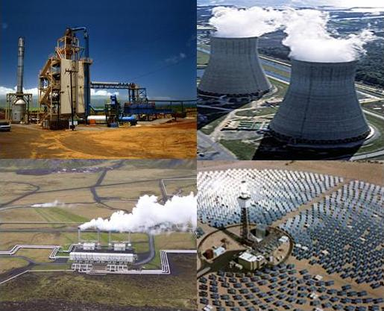
Disciplina: Recursos Energéticos (LOB 1215)
Profa. Dra. Érica L. Romão.
Departamento de Ciências Básicas e Ambientais
Escola de Engenharia de Lorena, Universidade de São Paulo, EEL-USP
2016_2

Slide 2
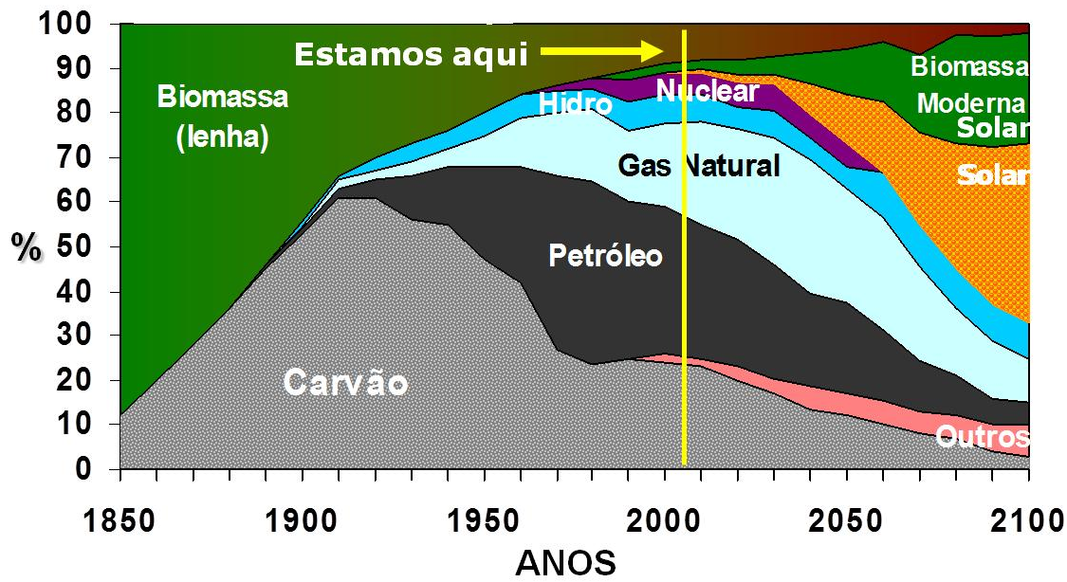
Oferta de Energia no Mundo O Início de uma Nova Era

Slide 3
Oferta de Energia por Fonte – Matriz Energética

Slide 4
Competitividade entre as Fontes

